Slide 1
Forskning och utbildning i elektroteknik och datavetenskap
Lägg till ditt namn
Notes:
Anpassa presentationen efter dina behov genom att:
Lägga till ditt namn på slide 1
Ta bort de slides som inte passar för ändamålet
Lägga till din egen forskning/ditt forskningsområde bland de exempel som listas
Byta exempelbilder
Länka till dina egna kanaler på slide 21.

Slide 2

Om KTH
Sveriges äldsta, största och
ledande tekniska universitet
Fler än 13 000 helårsstudenter
Fler än 1 700 forskarstudenter
Över 3 500 årsarbetskrafter
Har fyra campusområden i
Stockholmsregionen
Rankas som 30 i världen i Engineering
& Technology (QS) och 7 i världen inom
hållbarhet utifrån FN:s klimatmål (THE
University Impact Rankings)

Slide 3

Elektroteknik och datavetenskap

Slide 4
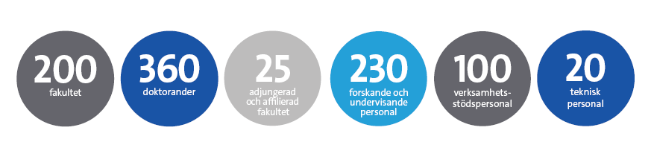
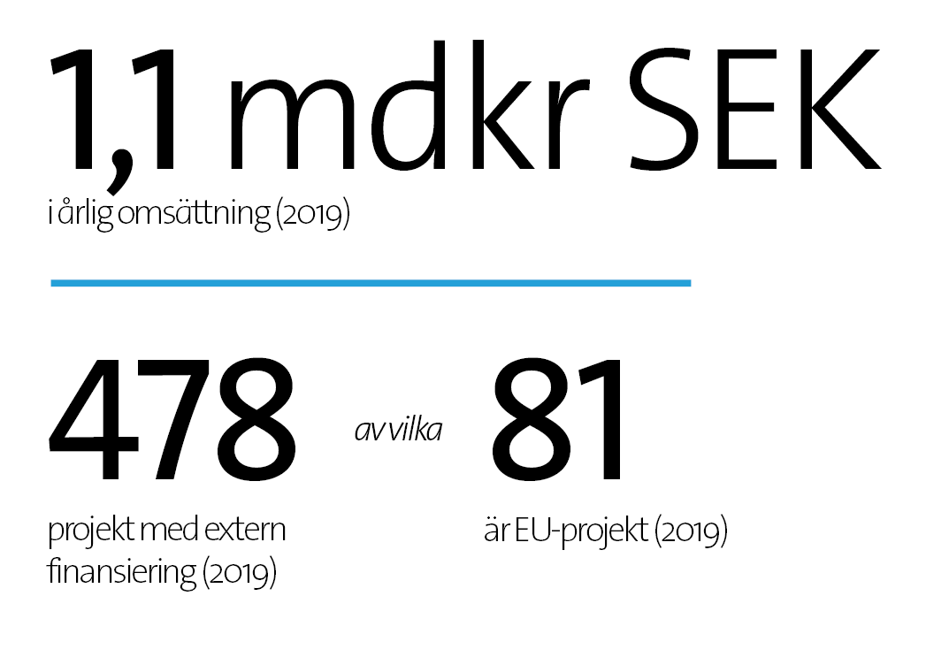
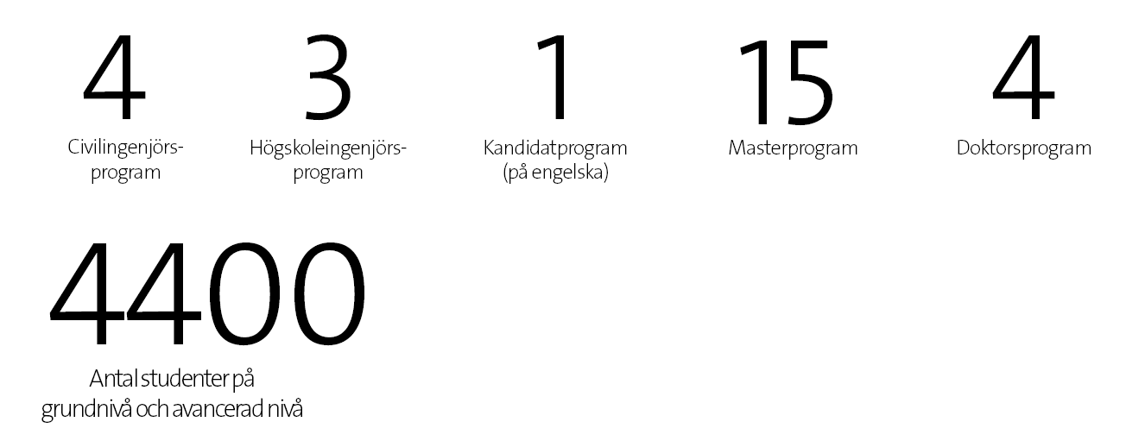
Elektroteknik och datavetenskap i siffror
Notes:
Siffror från oktober 2019.

Slide 5


Internationell ranking
Elektroteknik och datavetenskap på KTH
placerar sig högt på internationella rankinglistor:
ARWU 2020
Automation and control (17)
Transport science and technology (24)
Telecommunication engineering (32)
Energy science and engineering (51-75)
Electrical and electronic engineering (38)
QS 2020
Electrical and electronic engineering (17)
Computer science and information systems (43)
THE 2020 (200 universitet)
Computer science (69)

Slide 6
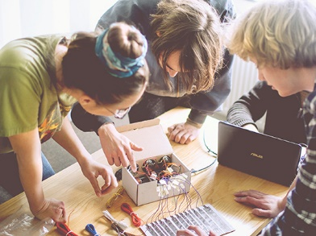
Program på grundnivå
Civilingenjörsprogram:
Datateknik
Elektroteknik
Informationsteknik
Medieteknik
Högskoleingenjörsprogram:
Datateknik
Elektronik och datorteknik
Elektroteknik
Kandidatprogram:
Informations- och kommunikationsteknik (ges på engelska)

Slide 7
Program på avancerad nivå
Masterprogram:
Datalogi
Elektromagnetism, fusion och
rymdteknik
Elkraftteknik
ICT Innovation
ICT Innovation (EIT programme)
Inbyggda system
Information och nätverksteknologi
Interaktiv medieteknik
Kommunikationssystem
Maskininlärning
Media management
Nanoteknik
Programvaruteknik
Systemteknik och robotik
Säkerhet och beräkningar i molnet (SECCLO)
Doktorsprogram:
Datalogi
Elektroteknik- och systemteknik
Informations- och kommunikationsteknik
Medierad kommunikation

Slide 8
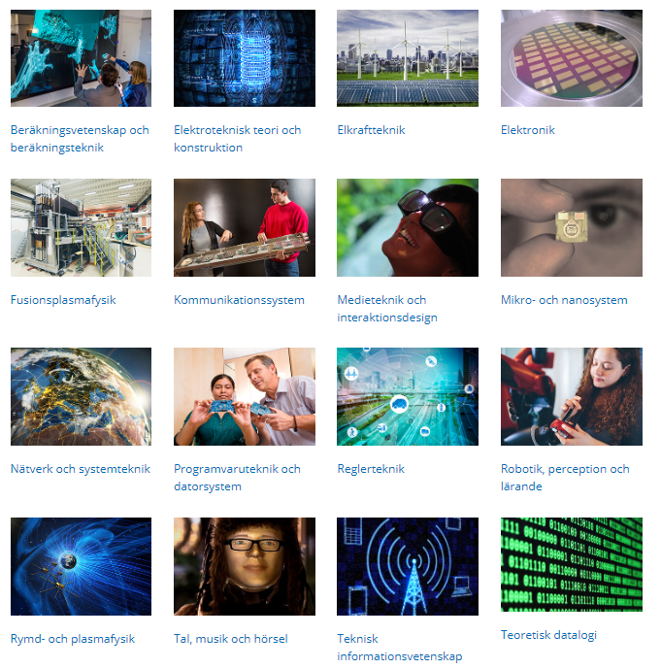
Forskning i elektroteknik och datavetenskap

Slide 9
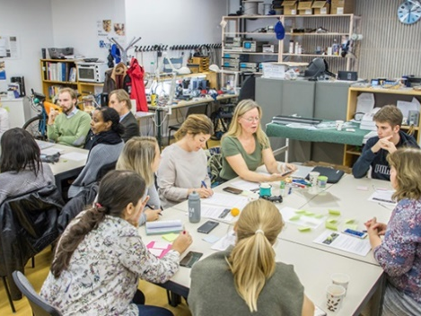
Samverkan i elektroteknik och datavetenskap
Forskning och utbildning i samverkan
med det omgivande samhället,
exempelvis:
  strategiska partnerskap
  industridoktorander
  adjungerad fakultet
Företagsdrivna examensarbeten
och kurser
Uppdrags- och distansutbildning
Forskningssamarbeten med internationellt
och nationellt framstående aktörer som
WASP, myfab och SNIC

Slide 10




Följ KTH
Facebook
facebook.com/KTH
facebook.com/ktheecs
Twitter
@KTHinfo
@KTHuniversity
@KTHresearch
YouTube
youtube.com/KTH
Instagram
@kthstudent
@kthuniversity
Webb
kth.se
kth.se/eecs
Följ mig:
Länk till din profilsida
eller annan kanal

Slide 11
Tack!
kth.se/eecs
Foton: Adam af Ekenstam, Abraham Engelmark, Patrik Lundmark, Kyriaki Sarampasina, Tobias Ohls,
Linus Hallgren, Petter Cohen, Håkan Lindgren, Jann Lipka, Andreas Bergsten

